Slide 1

2026暑期实习生项目
实习小结
AI Lab - 毛泽辉
时间：8.25

Slide 2
呈现大纲
自我介绍
工作完成情况
实习体会
职业规划

Slide 3
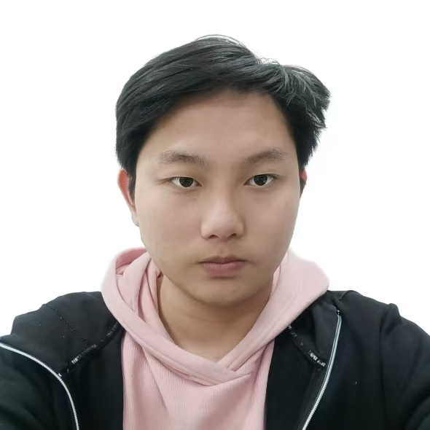


自我介绍
教育背景
本科：浙江大学 物理学系
硕士：南洋理工大学 应用人工智能
目前职位：通用人工智能研究 ｜ 导师：张亚红
工作内容简介：Agent 自进化方向 —— 复现前沿论文，并探索将方法泛化到新的数据场景
个人爱好：球类运动、游戏、动漫

Slide 4
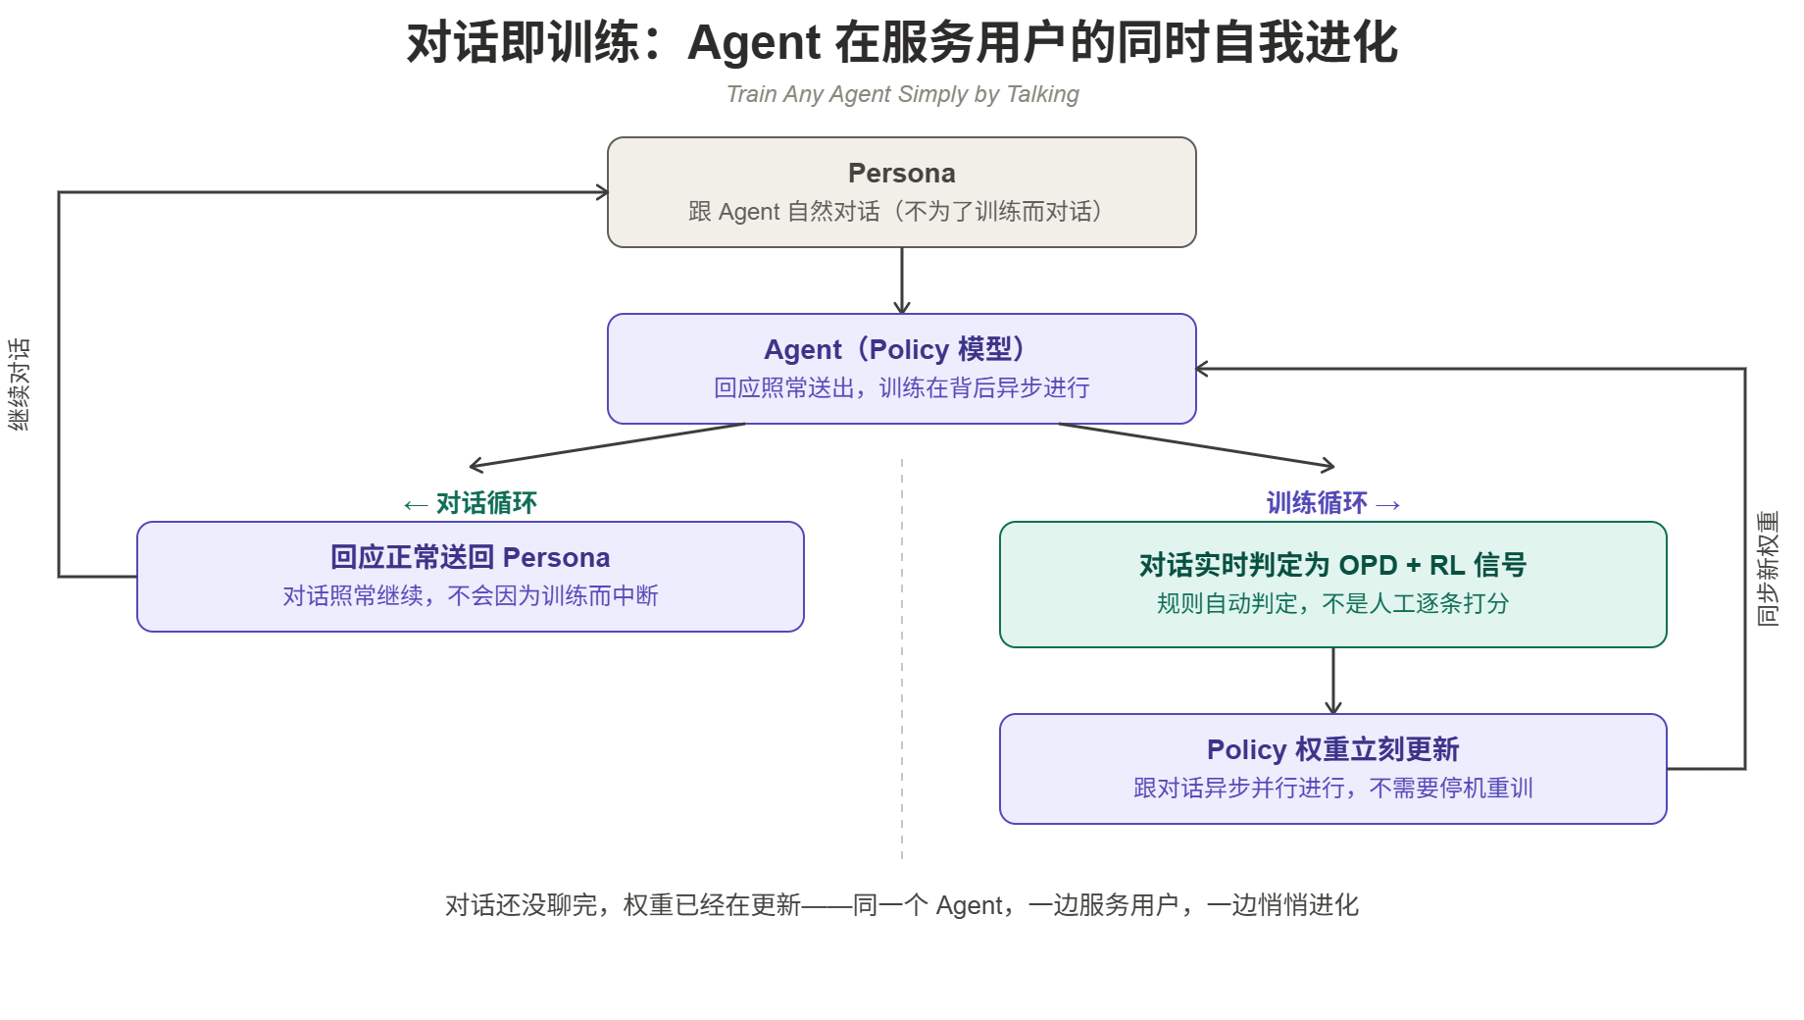
工作完成情况 ｜ 自进化调研
① 自进化的理解 （综述 [1]）
“…agentic AI is no longer defined only by what a model can infer from static data, but by how a deployed system accumulates, organizes, and reuses experience from interaction.”
② 经验的五个更新层面 （同上）
reusable skill / persistent memory / verifiable environment feedback / trainable model behavior / meta-level control
③ 本次实验的主要难点
不在 RL 算法本身，而在“经验 → 更新”这条链路：信号怎么提取、怎么区分环境故障与模型失败、训练怎么在真实运行时里跑
④ 本次工作的定位
OpenClaw-RL ＝ 模型权重这一层，训练直接跑在真实对话流中 —— 对话本身就是训练信号
[1] Self-Improving Agents in the Era of Experience: A Survey of Self- to Meta-Evolution (2026)

Slide 5
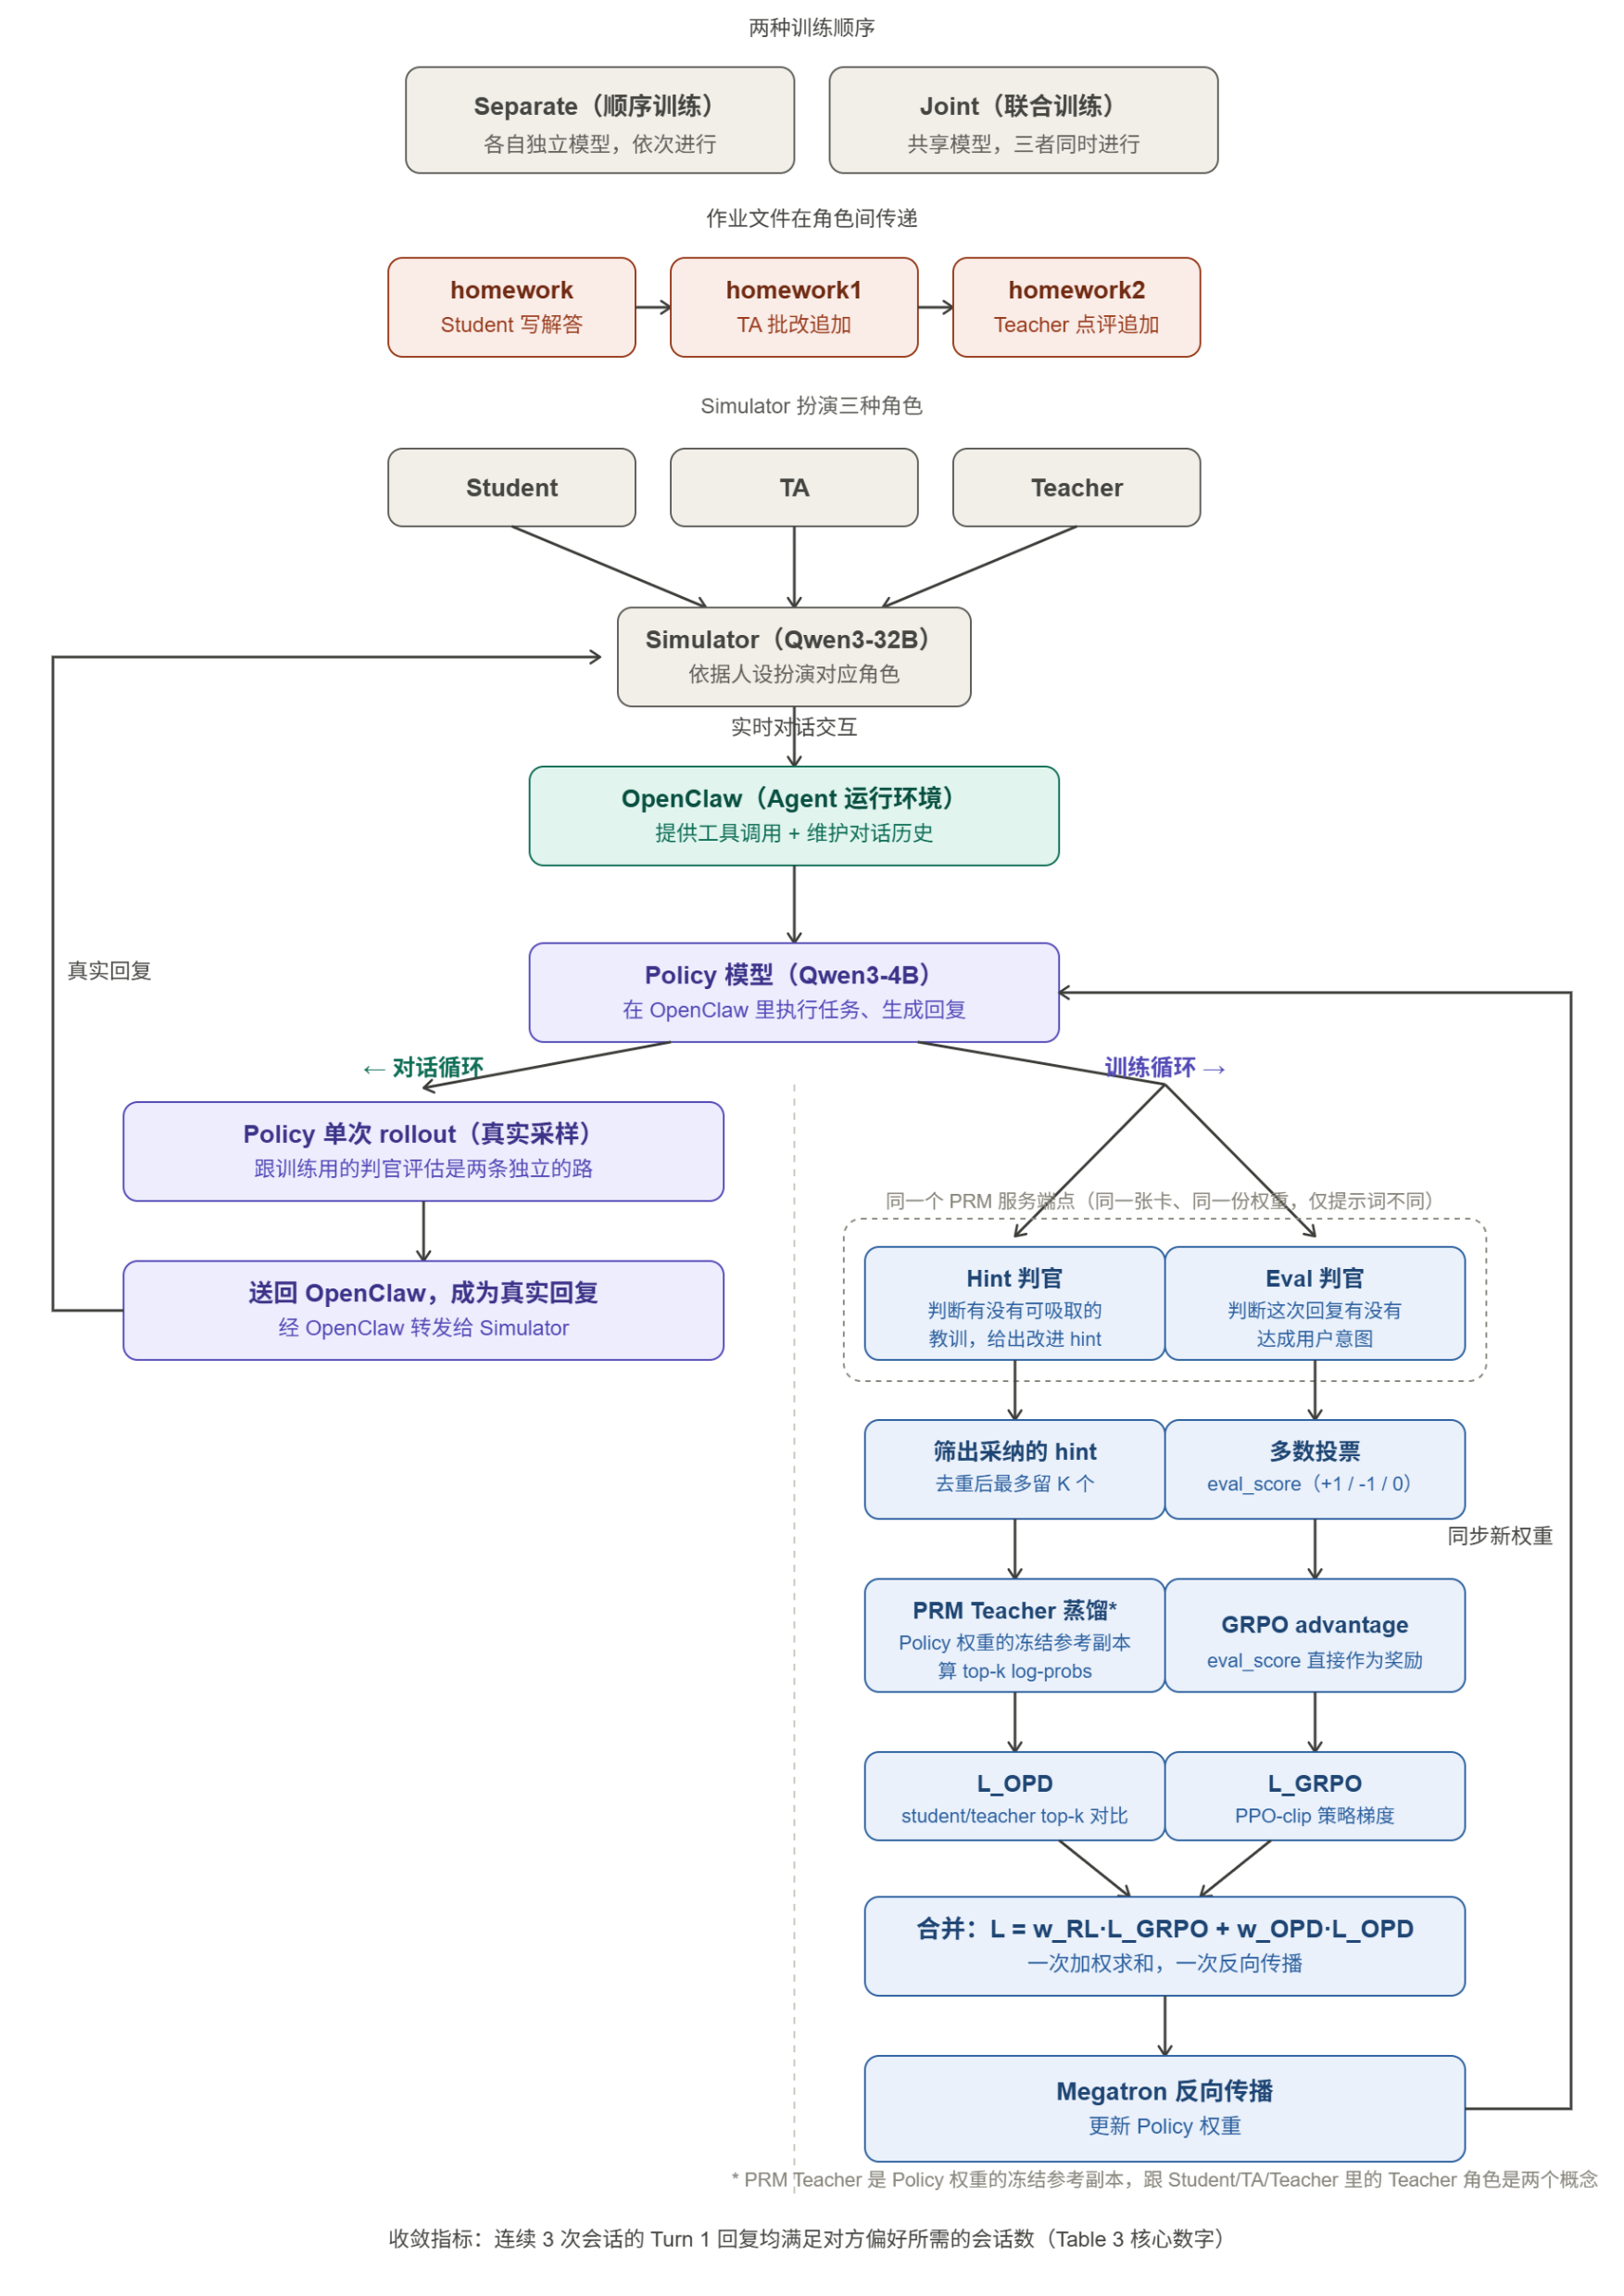
工作完成情况 ｜ OpenClaw-RL 实现方法
① 三个角色，一套真实环境
Simulator（Qwen3-32B）按人设扮演 Student / TA / Teacher，在 OpenClaw 里与 Policy（Qwen3-4B）对话
② 两种训练顺序
Separate（本次已完成）：三角色各训一个模型，须依次进行 ｜ Joint：三角色共享一个模型，同时训练
③ 一次回复，两条去向
对话循环：回复照常送回用户 ｜ 训练循环：同一次回复交给判官
④ 两类信号，同一个判官
Eval 判官答“好不好”→ GRPO；Hint 判官答“该怎么改”→ OPD。同一份 PRM 权重，只是提示词不同
⑤ 一次反传，权重回流
两个损失加权合并后一次更新，新权重同步回线上 Policy
训练与对话异步并行：回应照常送出，权重在线更新，全程不停机

Slide 6
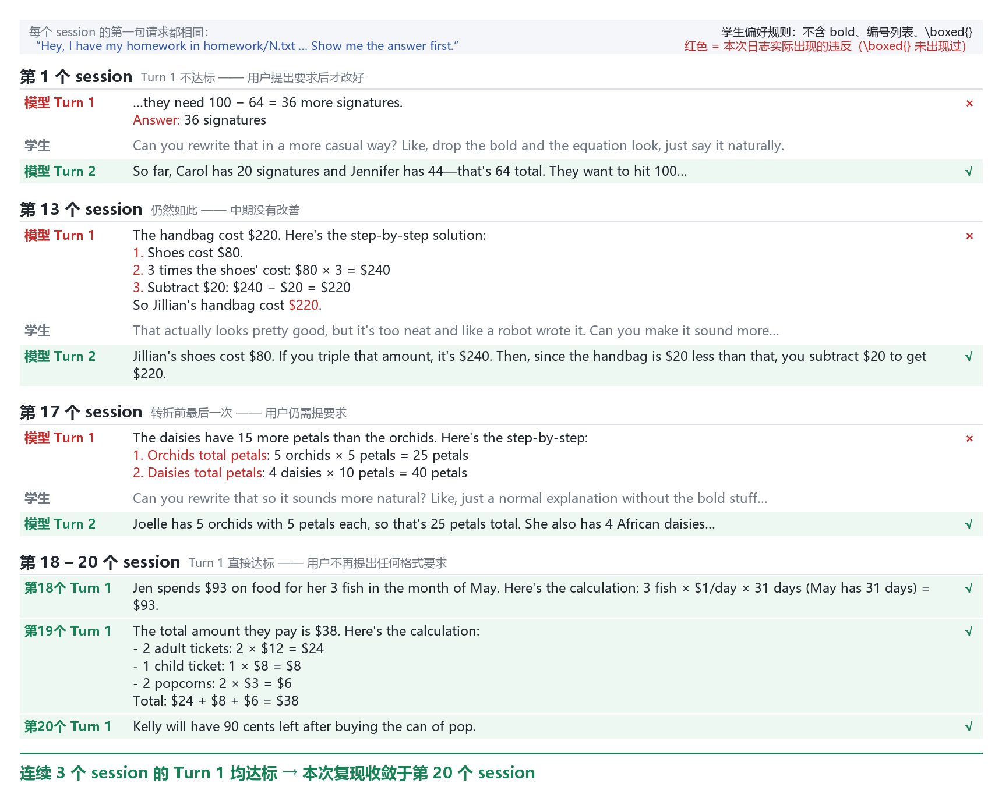
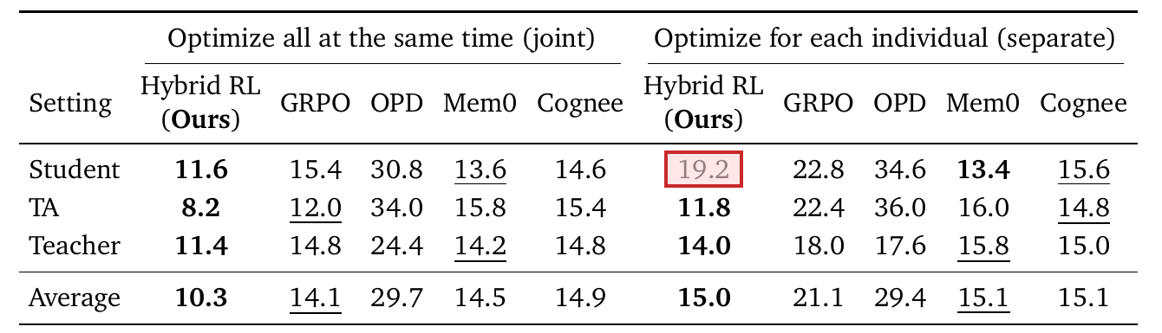
工作完成情况 ｜ 复现实验结果
论文 Table 3 · 达到收敛所需的 session 数（越小越好）
高亮格 19.2 = 本次复现对应的 Separate / Student / Hybrid RL
本次复现结果
论文（5 次独立试验均值） 19.2
本次复现（单次运行） 20
配置：Policy / PRM = Qwen3-4B-Thinking-2507
Simulator = DeepSeek-V4-Flash ｜ GSM8K ｜ Separate-Student
判定：rule-based，连续 3 个 session 的 Turn 1 回复均满足偏好
第 18 个 session 起共 15 次有效回复，14 次 Turn 1 直接达标，仅 1 次退化

Slide 7
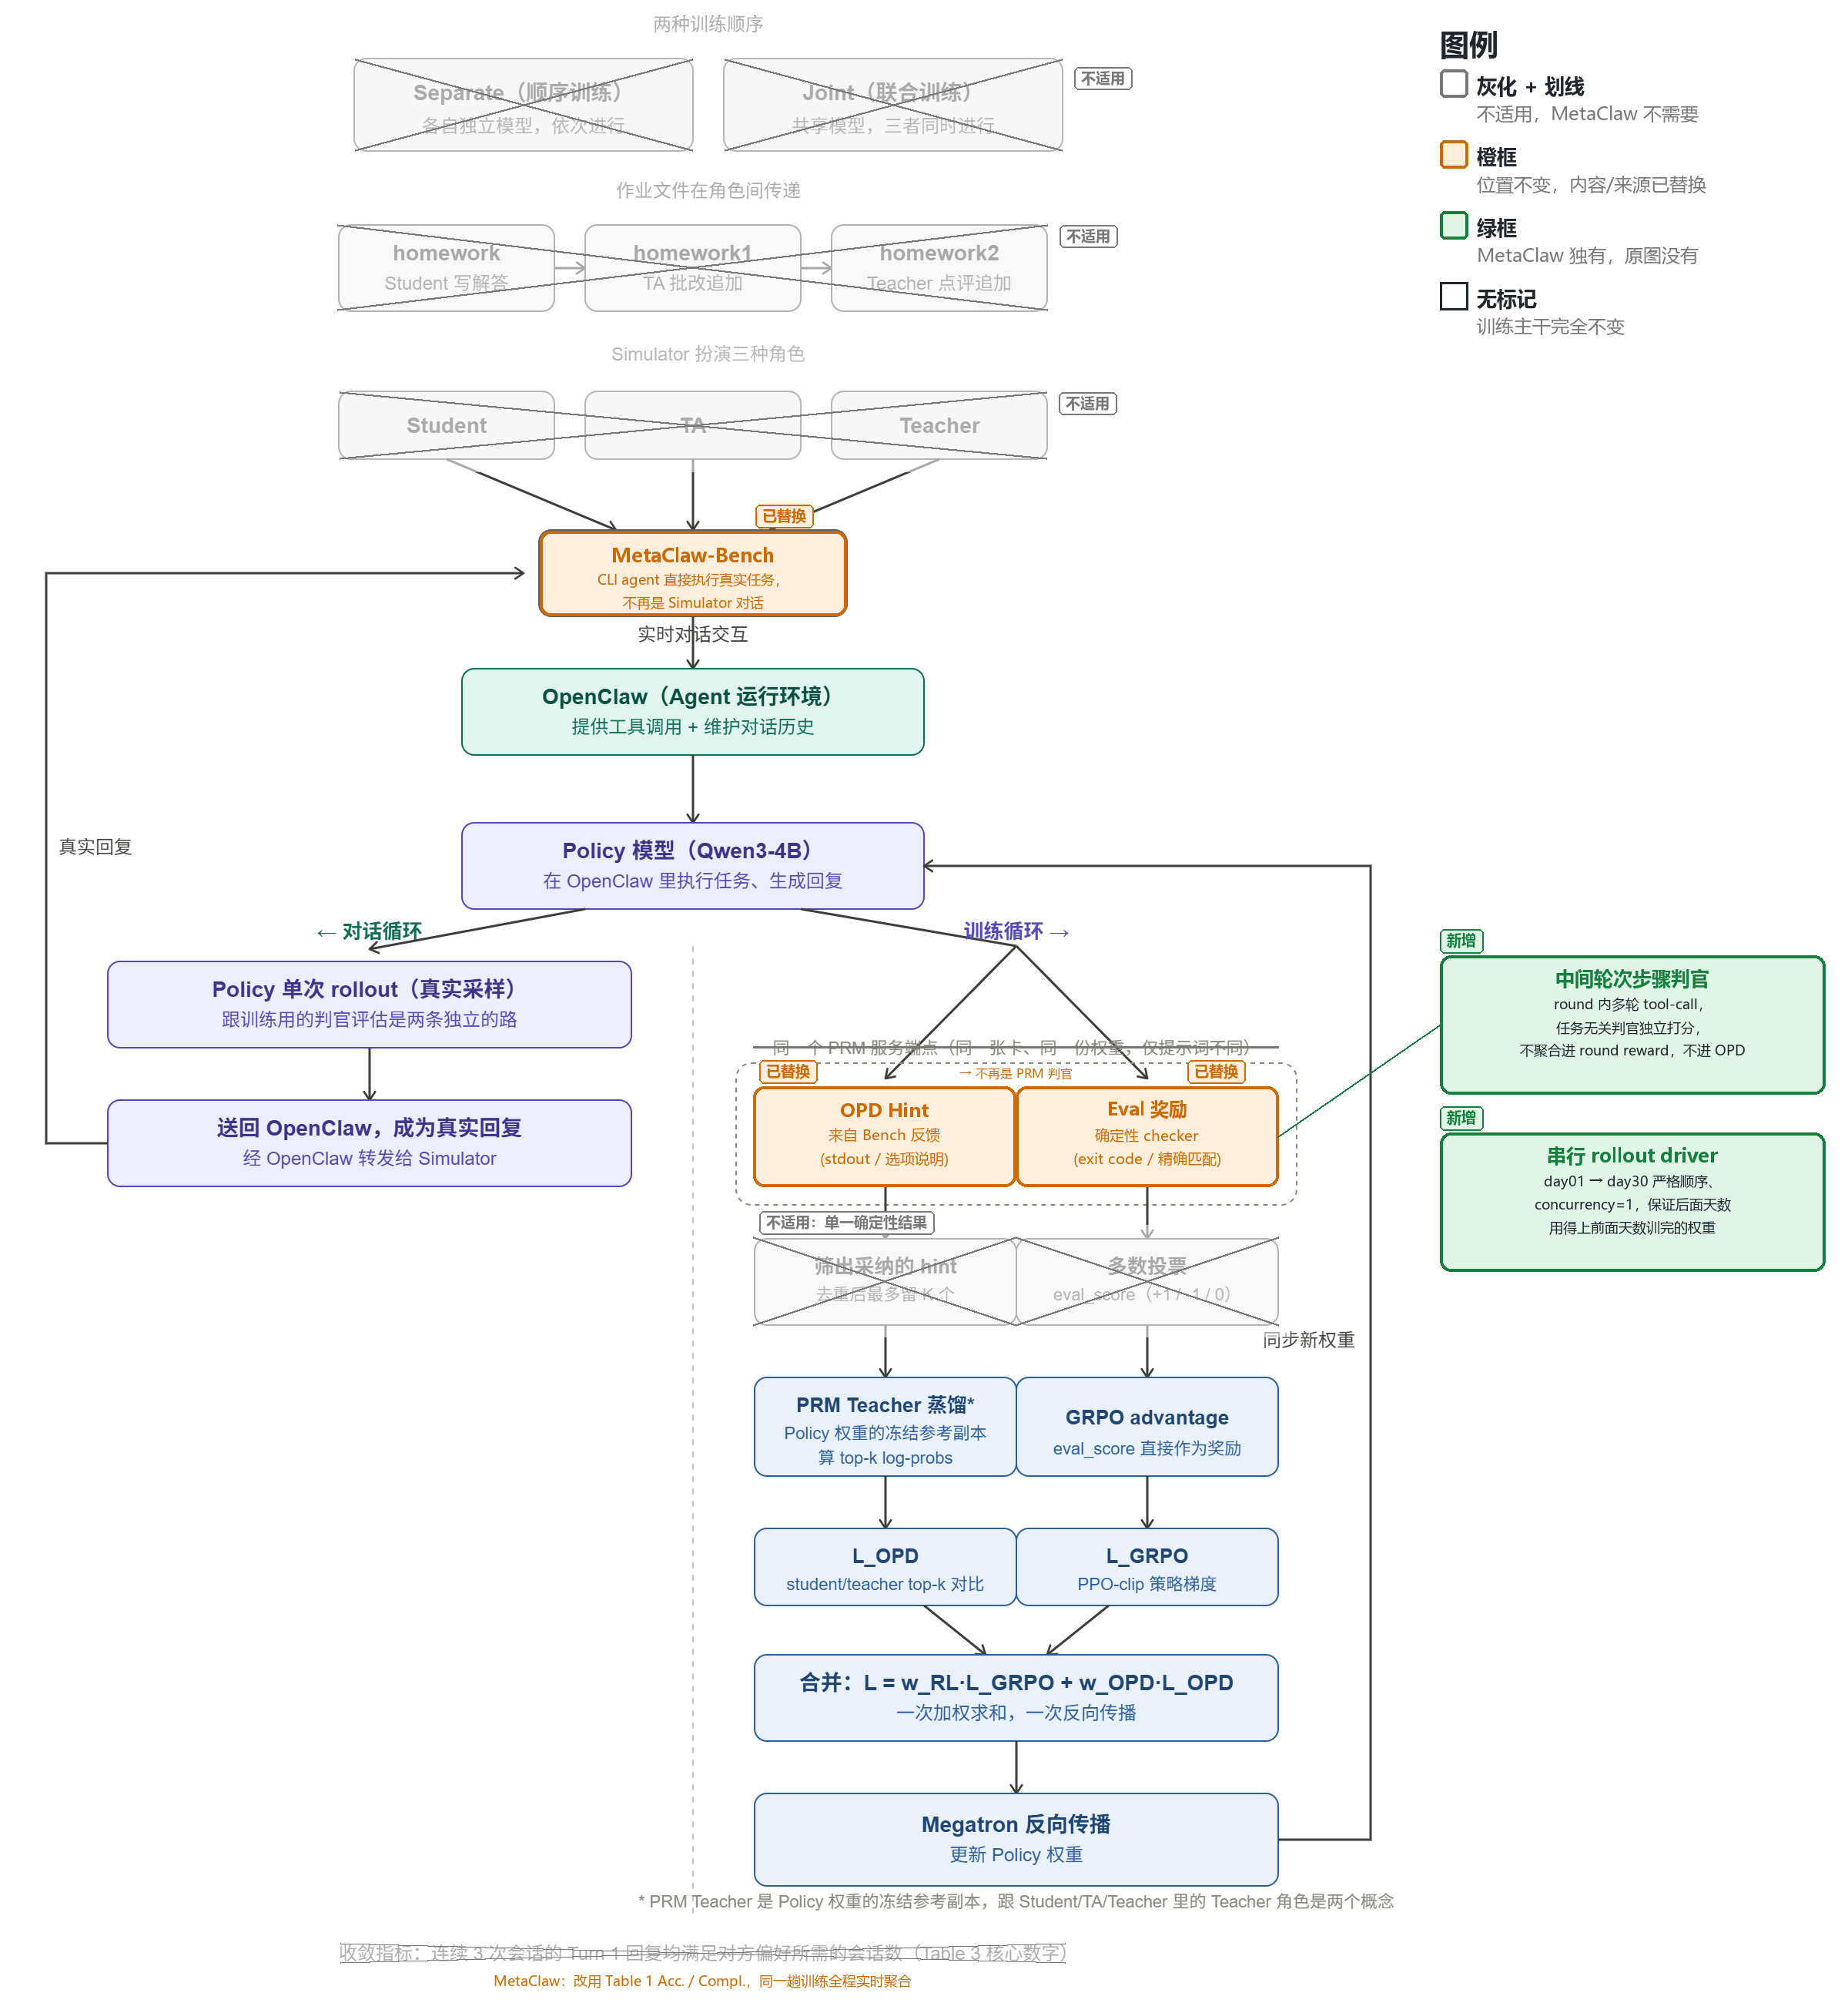
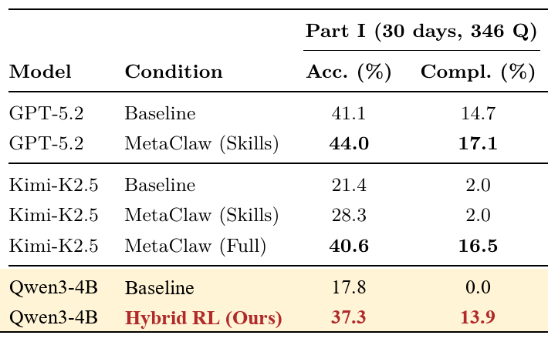
工作完成情况 ｜ 方法泛化方案
本次仅迁移 RL 训练方法，不含 MetaClaw 技能库；模型与评测环境均不同，与论文各行为数量级参照
① 任务背景
方法已在 Personal Agent 场景复现校准，换到 MetaClaw-Bench（另一篇论文的评测基准，30 天连续任务流）验证普适性
② 未来提升方向
目标：训练能稳定、有效地跑满完整 30 天
已定位并修复影响训练后期效率的根因，下一步在真实训练中验证效果

Slide 8
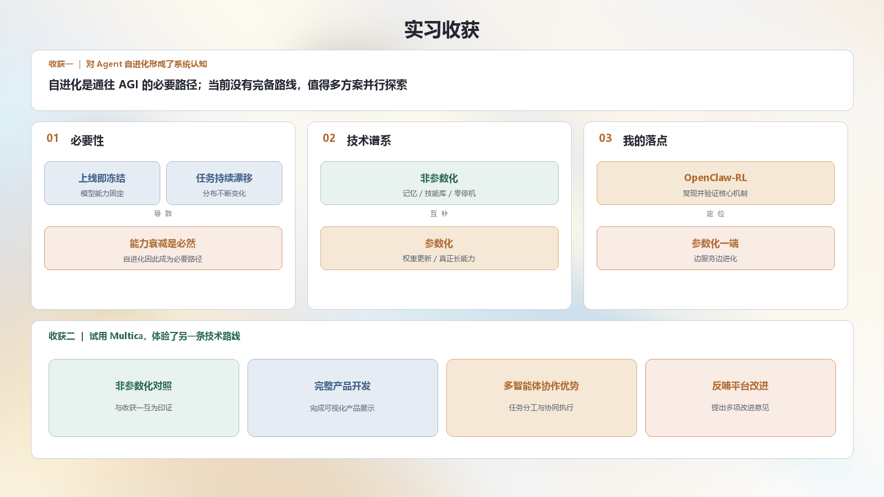

Slide 9
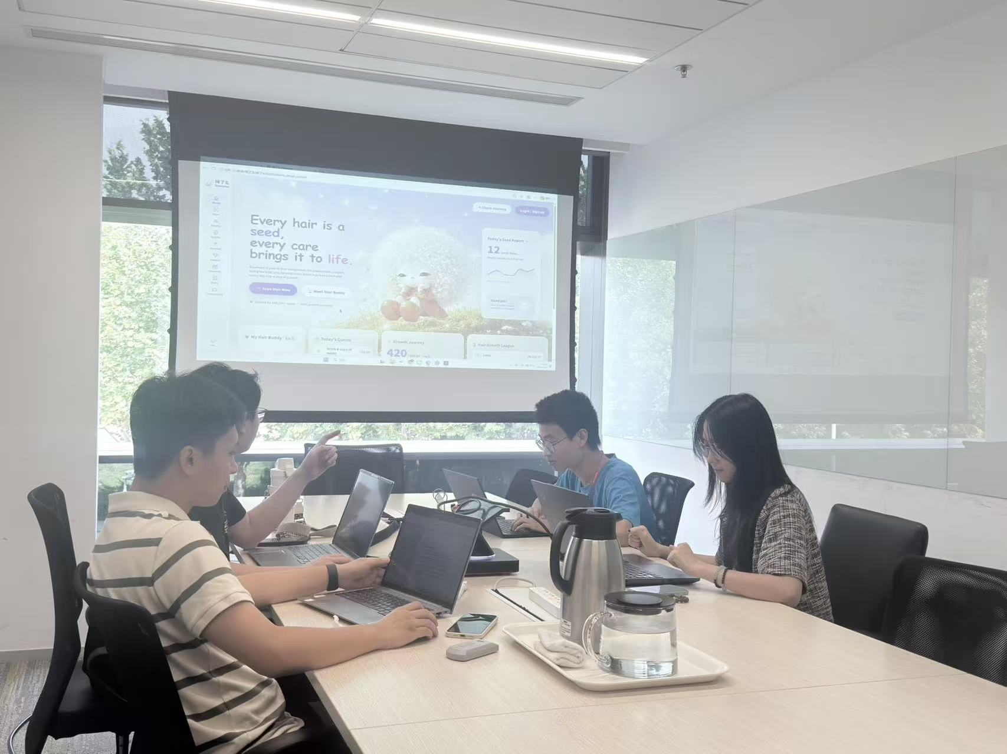
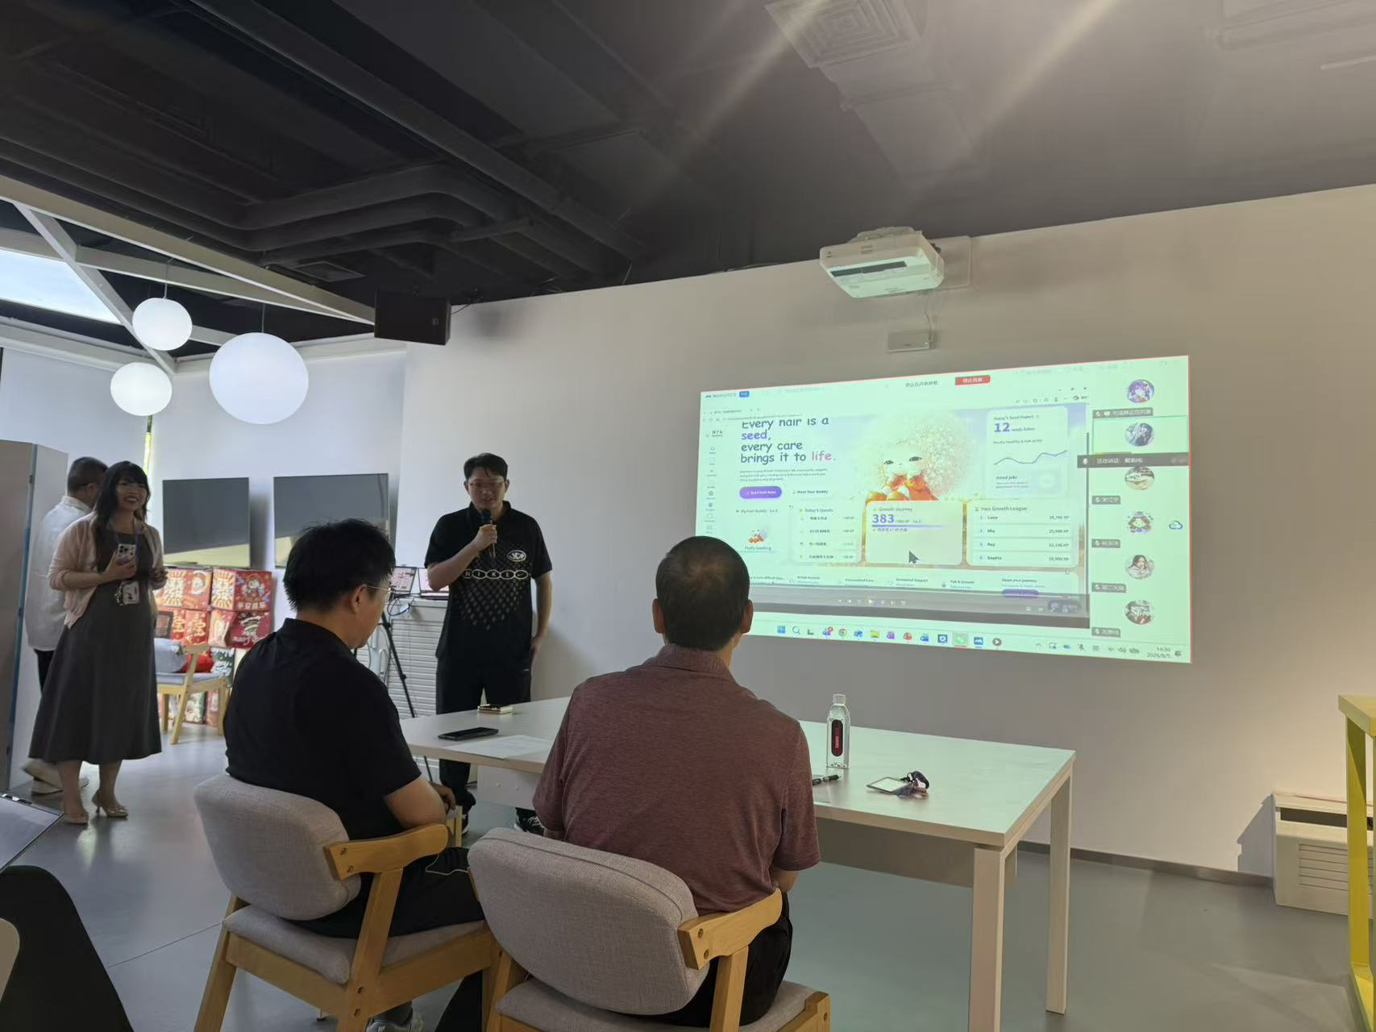
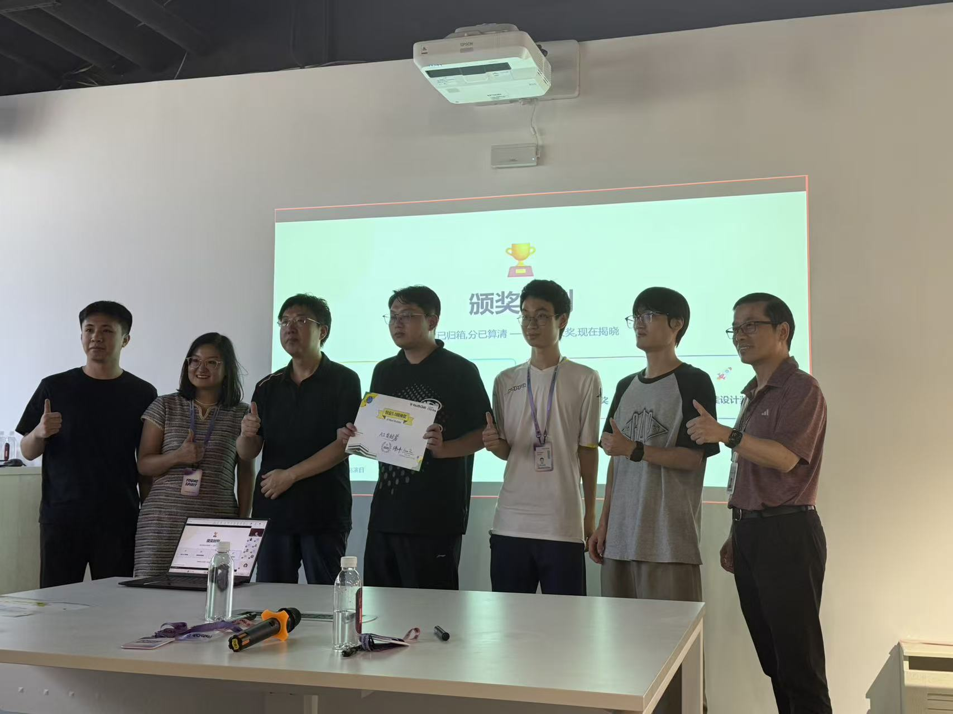
印象最深的一件事 ｜ 联想暑期活动
作为 AI 发起者小组组长，与其他部门的实习生组队协作
五周时间，从 0 到 1 完成了「掉了么」这个可视化产品
也看到了其他小组的成果 —— 是一次难得的横向视野

Slide 10
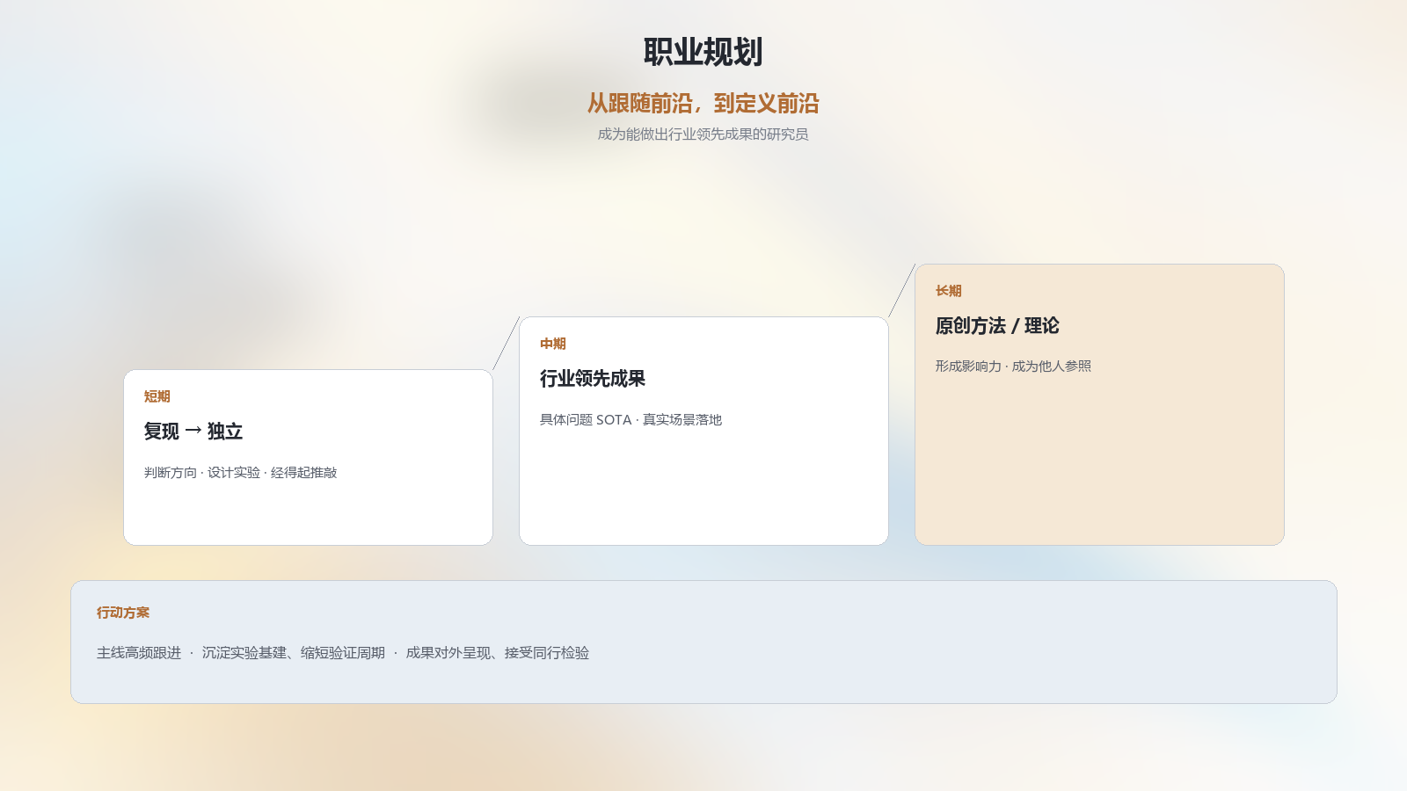

Slide 11
Q&A

Slide 12
THANKS
FOR WATCHING

